Slide 1


IT Fundamentals hoofdstuk 8
Veeltermfuncties

Slide 2
Inhoud.
8.1. Definities en notaties
8.2. Constante functies
8.2.1. Algemeen
8.2.2. Voorbeeld
8.2.3. Oefening
8.3. Lineaire functies of functies van de eerste graad
8.3.1. Algemeen
8.3.2. Voorbeeld
8.3.3. De vergelijking van een rechte door twee gegeven punten
8.3.4. De vergelijking van een rechte door één gegeven punt en gegeven rico
8.3.5. Oefeningen
8.4. Functies van de tweede graad
8.4.1. Algemeen
8.4.2. Voorbeeld
8.4.3. Oefeningen

Slide 3
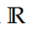
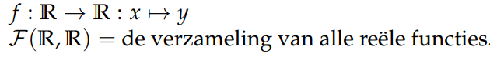
Veeltermfuncties
8.1. Definities en notaties
Definitie:
Een functie f is een reële functie indien zijn bron- en doelverzameling beide zijn.
D.w.z. dat voor elke x ∈ hoogstens één y ∈ bestaat zodanig dat f(x) = y.
We noemen x het argument terwijl y het beeld wordt genoemd.
Notaties:

Slide 4
Veeltermfuncties
8.1. Definities en notaties
Intuitieve definities:
Domein van een reële functie f of dom f, is de verzameling van alle argumenten x waarvoor een beeld y in de functie f bestaat. Het domein is een doelverzameling van de bronverzameling, dus niet noodzakelijkerewijs gelijk aan de bronverzameling van f.
Beeld van een reële functie f of bld f, is de verzameling van alle beelden y die in de functie f bestaan. Het beeld is een doelverzameling van de bronverzameling, dus niet noodzakelijkergewijs gelijk aan de bronverzameling van f.

Slide 5
Veeltermfuncties
8.1. Definities en notaties (vervolg)
Een reële functie f is continu in een punt a van haar domein, indien de grafiek van f geen ‘sprong’ vertoont in de onmiddellijke omgeving van het punt (a, f(a)).
In het ander geval spreekt men van een discontinuïteit in het punt a.
Definitie:
Een nulpunt x van een reële functie f is een element van het domein van f waarvoor de functiewaarde gelijk is aan 0, dus f(x) = 0 . Een functie kan meerdere nulpunten hebben.

Slide 6
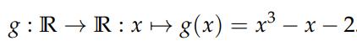
Veeltermfuncties
8.1. Definities en notaties (vervolg)
Definitie:
Een veeltermfunctie is een reële functie met als functievoorschrift:
We noemen n de graad van f(x) en a_{n} x^{n} de hoogste graadsterm.
Voorbeeld:
Het domein van om het even welke veeltermfunctie is steeds

Slide 7
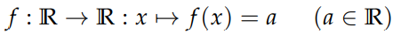
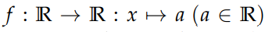
Veeltermfuncties
8.2. Constante functies
8.2.1. Algemeen
Een constante functie f is een veeltermfunctie van de 0-de graad.
Definitie:
Een constante functie is een functie waarbij de functiewaarde constant is.
Grafiek:
Is een rechte met vergelijking y = a, evenwijdig met de X-as.

Slide 8
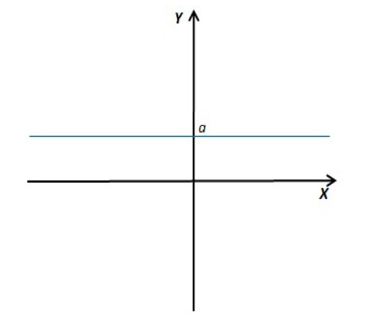
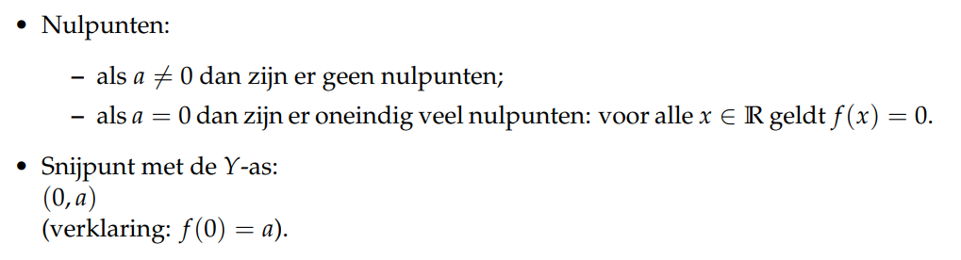
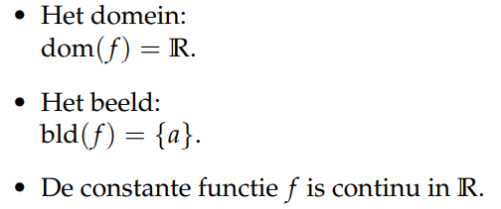
Veeltermfuncties
8.2. Constante functies (vervolg)
De grafiek:
Eigenschappen:

Slide 9
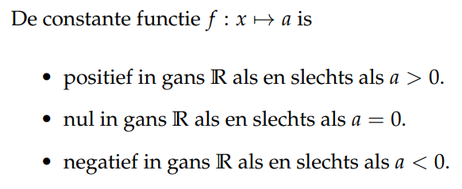
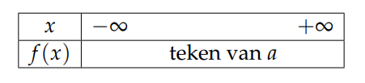
Veeltermfuncties
8.2. Constante functies (vervolg)
Tekenverloop:

Slide 10
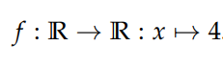
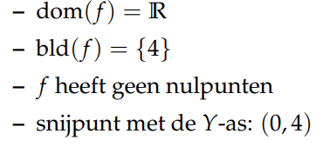
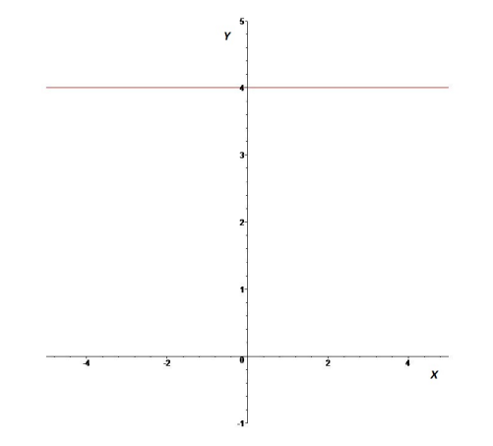
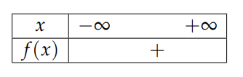
Veeltermfuncties
8.2. Constante functies (vervolg)
8.2.2. Voorbeeld
Beschouw:
Eigenschappen: Grafiek:
Tekenonderzoek:

Slide 11
Veeltermfuncties
8.2. Constante functies (vervolg)
8.2.3. Oefening
De constante functie f bevat het koppel (2, −3). Bepaal deze functie f en berekenen f(5) en f(-8).

Slide 12
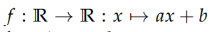
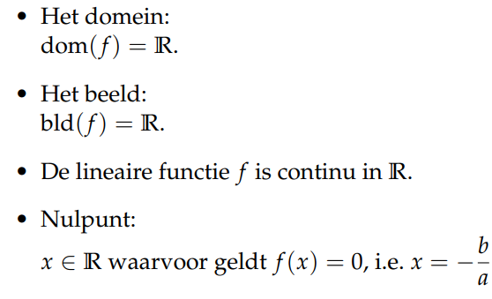
Veeltermfuncties
8.3. Lineaire functies of functies van de eerste graad
8.3.1. Algemeen
Definitie:
De functie waarbij a en b gegeven reële getallen zijn en a ≠ 0,
noemt men een functie van de eerste graad of lineaire functie.
Eigenschappen:

Slide 13
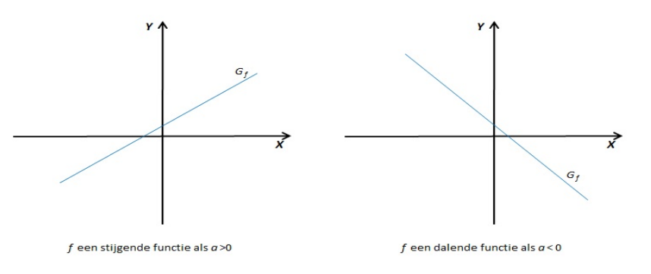
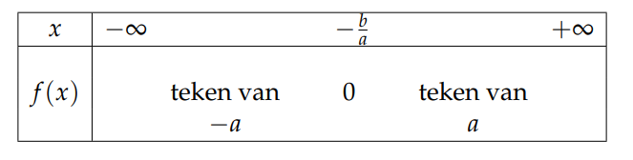
Veeltermfuncties
8.3. Lineaire functies of functies van de eerste graad (vervolg)
Grafiek: schuine rechte die de X-as snijdt met vergelijking y = ax + b, met a de richtingscoëfficient of rico
Tekenverloop:

Slide 14
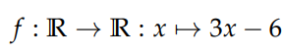
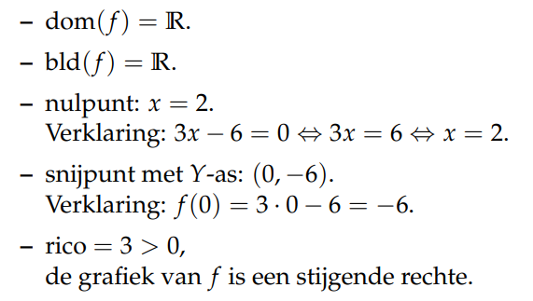
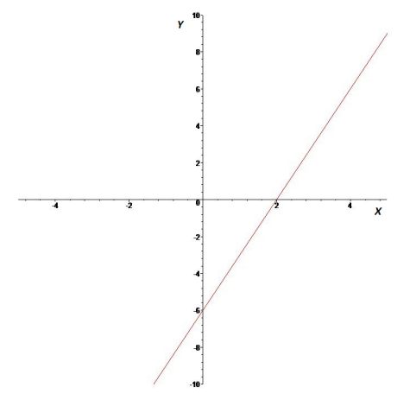
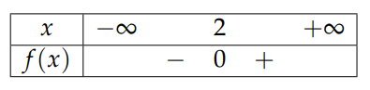
Veeltermfuncties
8.3. Lineaire functies of functies van de eerste graad (vervolg)
8.3.2. Voorbeeld
Beschouw:
Eigenschappen: Grafiek:
Tekenverloop:

Slide 15
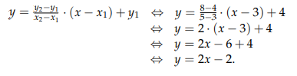
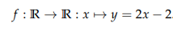
Veeltermfuncties
8.3. Lineaire functies of functies van de eerste graad (vervolg)
8.3.3. De vergelijking van een rechte door twee gegeven punten
Voorbeeld:
Zij f een eerste graadsfunctie die door de punten (3,4) en (5,8) gaat.
Er geldt:
of

Slide 16
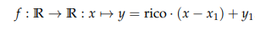
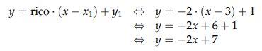
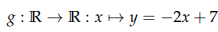
Veeltermfuncties
8.3. Lineaire functies of functies van de eerste graad (vervolg)
8.3.4. De vergelijking van een rechte door één gegeven punt en gegeven rico.
Voorbeeld:
Zij g een rechte met rico = -2 en (3, 1) ∈ g.
en dus

Slide 17
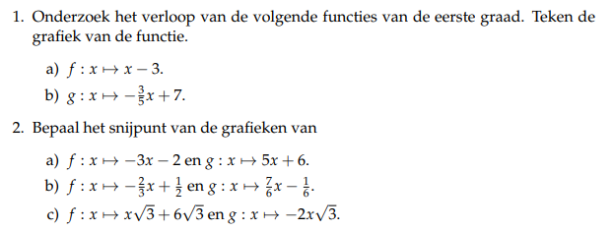
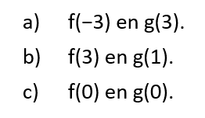
Veeltermfuncties
8.3. Lineaire functies of functies van de eerste graad (vervolg)
8.3.5. Oefeningen.
En bepaal eveneens:

Slide 18
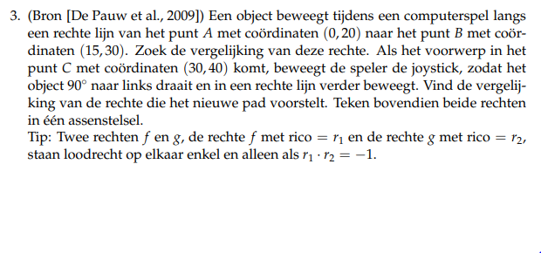
Veeltermfuncties
8.3. Lineaire functies of functies van de eerste graad (vervolg)
8.3.5. Oefeningen (vervolg).

Slide 19
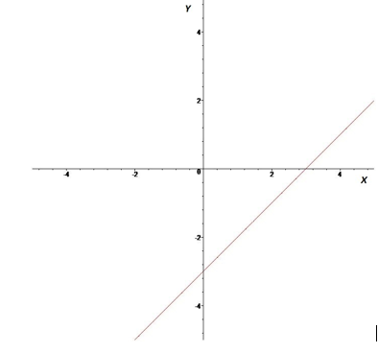
Oefeningen op lineaire functies
Oefening 1a: oplossing
dom f = R.
bld f = R.
nulpunt: x = 3.
Verklaring: f(x) = 0 ⇔ x − 3 = 0 ⇔ x = 3.
snijpunt met de Y-as: (0, −3).
Verklaring: f(0) = 0 − 3 = −3.
tekentabel: de coefficiënt bij x is 1, deze coefficiënt komt
overeen met de richtingscoefficiënt van de rechte corresponderend
met de grafiek van f. Een positieve rico duidt op een stijgende rechte.
x −∞ 3 +∞
f(x) − 0 +
Grafiek: in de grafiek wordt alle verzamelde informatie over de functie
f grafisch weergegeven.

Slide 20
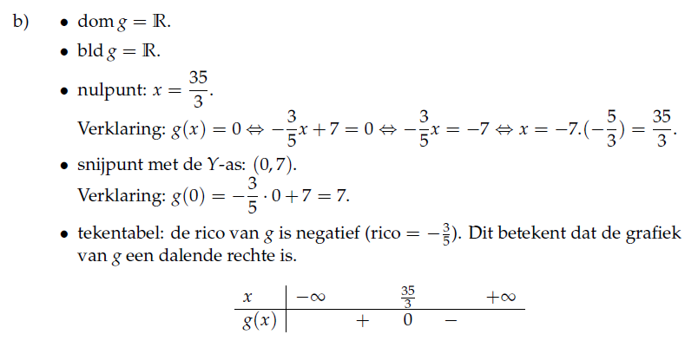
Oefeningen op lineaire functies
Oefening 1b: oplossing

Slide 21
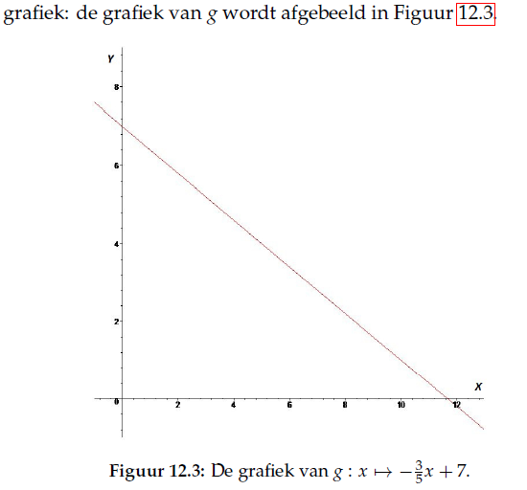
Oefeningen op lineaire functies
Oefening 1b: oplossing

Slide 22
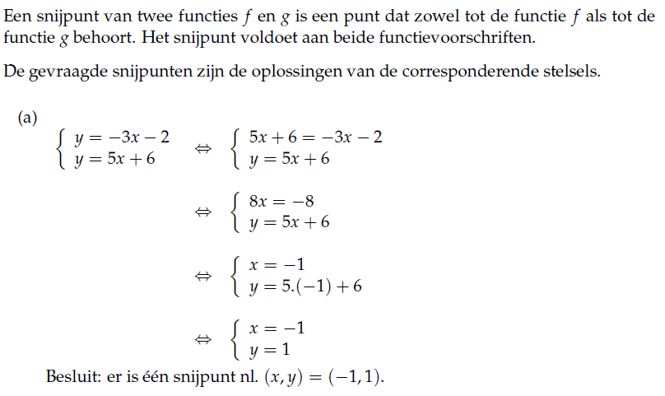
8.3. Lineaire functies of functies van de eerste graad (vervolg)
Oefening 2a: oplossing

Slide 23
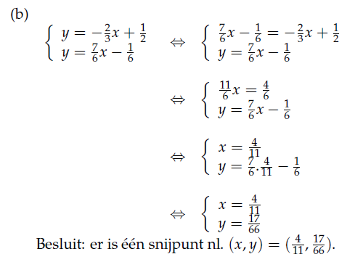
8.3. Lineaire functies of functies van de eerste graad (vervolg)
Oefening 2b: oplossing

Slide 24
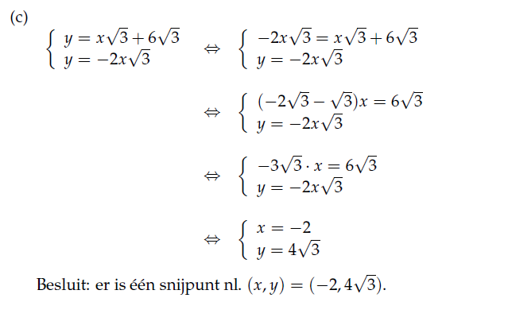
8.3. Lineaire functies of functies van de eerste graad (vervolg)
Oefening 2c: oplossing

Slide 25
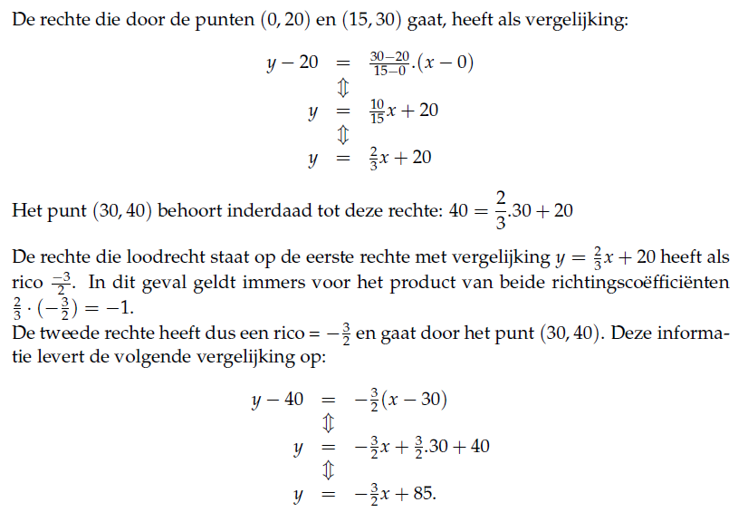
8.3. Lineaire functies of functies van de eerste graad (vervolg)
Oplossing oefening3:

Slide 26
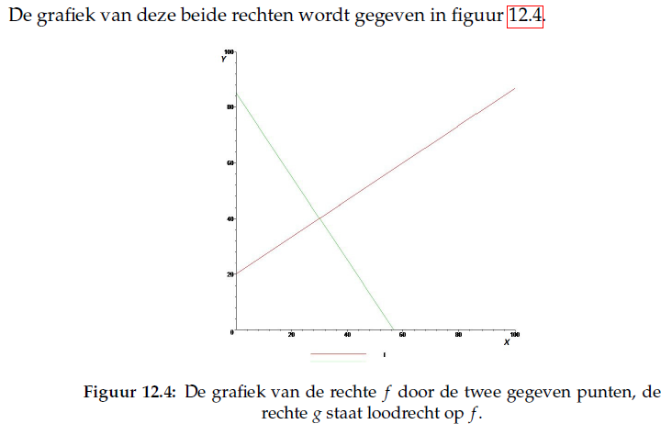
8.3. Lineaire functies of functies van de eerste graad (vervolg)
Oplossing oefening 3 (vervolg):

Slide 27
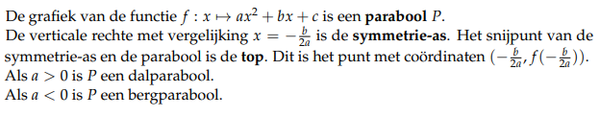
Veeltermfuncties
8.4. Functies van de tweede graad
8.4.1. Algemeen.
Definitie:
Een functie waarbij a, b en c gegeven reële getallen zijn en waarvoor a ≠ 0, noemt men een functie van de tweede graad.
Grafiek:

Slide 28
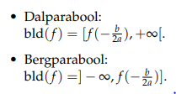
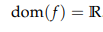
Veeltermfuncties
8.4. Functies van de tweede graad
8.4.1. Algemeen.
Definitie:
Een functie waarbij a, b en c gegeven reële getallen zijn en waarvoor a ≠ 0, noemt men een functie van de tweede graad.
Indien a > 0 is, is de grafiek een dalparabool; indien a < 0 is, is de grafiek een bergparabool.
Extrema’s:
Een tweedegraadsfunctie heeft één extremum, nl. de top van de parabool.
Bij een dalparabool is dit extremum een minimum, bij een bergparabool een maximum.
Domein: Beeld:

Slide 29
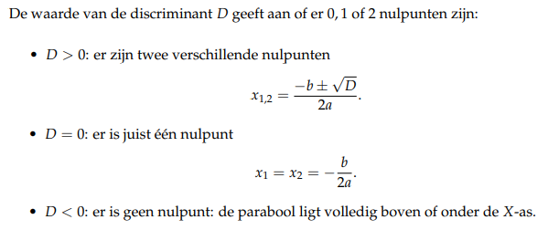
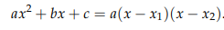
Veeltermfuncties
8.4. Functies van de tweede graad (vervolg)
8.4.1. Algemeen (vervolg).
Nulpunten (vervolg):
Eens de wortels (= nulpunten) gekend zijn, kunnen we de kwadratische vergelijking als
volgt ontbinden in factoren

Slide 30
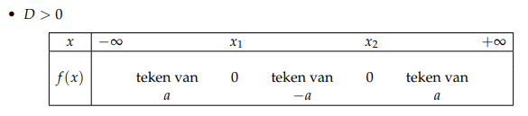
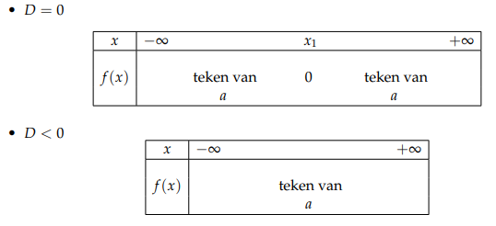
Veeltermfuncties
8.4. Functies van de tweede graad (vervolg)
8.4.1. Algemeen (vervolg).
Tekenonderzoek (vervolg):

Slide 31
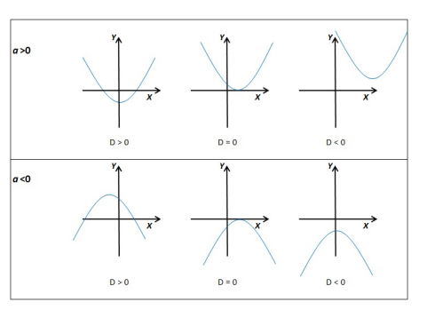
Veeltermfuncties
8.4. Functies van de tweede graad (vervolg)
8.4.1. Algemeen (vervolg).
Grafiek:

Slide 32
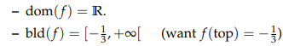
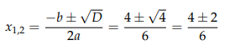
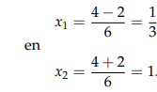
Veeltermfuncties
8.4. Functies van de tweede graad (vervolg)
8.4.2. Voorbeeld
Beschouw:
Domein en beeld:
Nulpunten:
dus

Slide 33
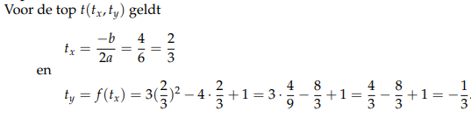

Veeltermfuncties
8.4. Functies van de tweede graad (vervolg)
8.4.2. Voorbeeld (vervolg):
Snijpunten met Y-as:
Top:
Tekenonderzoek:

Slide 34

Veeltermfuncties
8.4. Functies van de tweede graad (vervolg)
8.4.2. Voorbeeld (vervolg):
Grafiek:

Slide 35

Veeltermfuncties
8.4. Functies van de tweede graad (vervolg)
8.4.3. Oefeningen:

Slide 36

Veeltermfuncties
8.4. Functies van de tweede graad (vervolg)
Oefening 2:
Gegeven:
Gevraagd:
Bepaal het domein, het beeld, de nulpunten en het snijpunt met de Y-as van f en g.
Teken de grafiek van f en g en duid de snijpunten aan op de grafiek.
Bereken de snijpunten van f en g analytisch en controleer.

Slide 37

8.4. Functies van de tweede graad (vervolg)
Oplossing oefening 1:

Slide 38

8.4. Functies van de tweede graad (vervolg)

Slide 39


8.4. Functies van de tweede graad (vervolg)

Slide 40


8.4. Functies van de tweede graad (vervolg)

Slide 41


8.4. Functies van de tweede graad (vervolg)

Slide 42


8.4. Functies van de tweede graad (vervolg)

Slide 43

Veeltermfuncties
8.4. Functies van de tweede graad (vervolg)
Oplossing oefening 2:

